Slide 1
HIT
浅谈焊接
基于金属表面氧化的TC4/K9玻璃扩散焊
工艺及机理研究
日 期： 2022.07.25

Slide 2
CONTENTS
目录
1 先进连接方法介绍
2 金属与玻璃连接的国内外研究现状
HIT
3 Ti/K9玻璃和TC4/K9玻璃扩散焊工艺及机理研究
4 金属与玻璃连接实践——以望远镜为例

Slide 3
CONTENTS
目录
1 先进连接方法介绍
2 金属与玻璃连接的国内外研究现状
HIT
3 Ti/K9玻璃和TC4/K9玻璃扩散焊工艺及机理研究
4 金属与玻璃连接实践——以望远镜为例

Slide 4
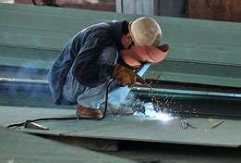
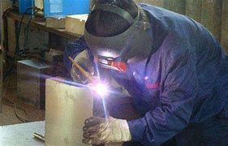
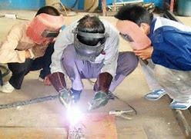
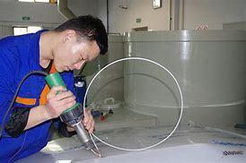
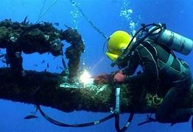
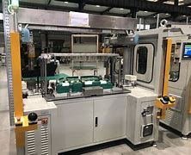
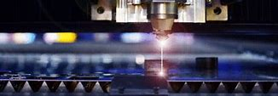
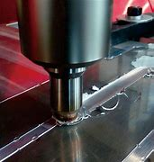
先进连接方法介绍
国内外研究现状
主要研究内容
实践案例
常用焊接方法
焊条电弧焊
氩弧焊
气焊
塑料焊
先进连接方法
水下湿法焊接
超声焊
激光焊
搅拌焊
01

Slide 5
CONTENTS
目录
1 先进连接方法介绍
2 金属与玻璃连接的国内外研究现状
HIT
3 Ti/K9玻璃和TC4/K9玻璃扩散焊工艺及机理研究
4 金属与玻璃连接实践——以望远镜为例

Slide 6
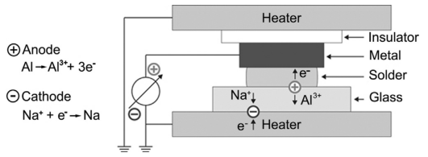
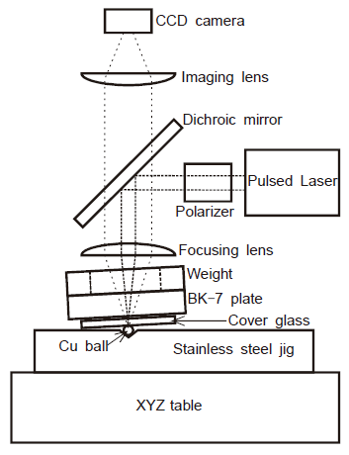
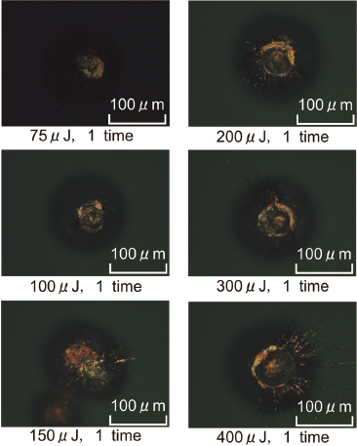
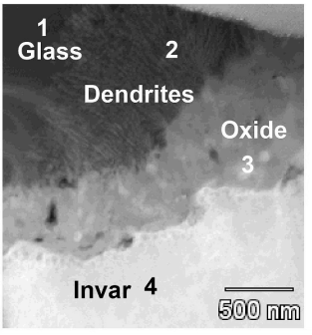
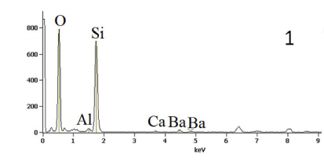
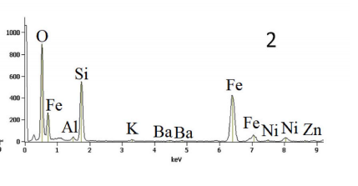
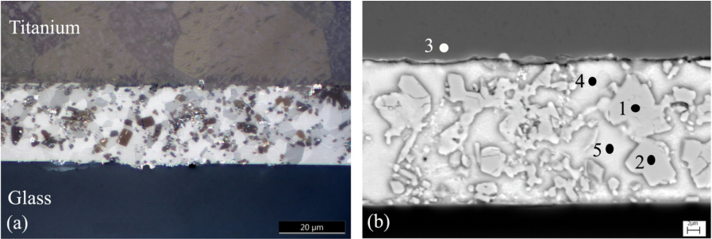
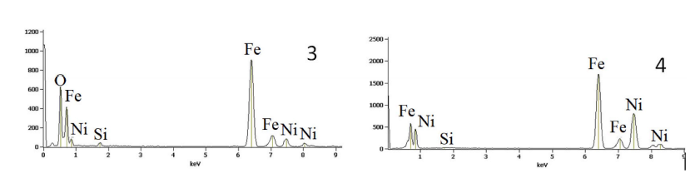
先进连接方法介绍
国内外研究现状
主要研究内容
实践案例
金属与玻璃的连接，需要克服两者之间的物理化学性质差异
阳极键合/钎焊
激光透射焊
玻璃钎料钎焊
图1-4 工艺装置示意图
图1-5 电压为 800V 时Ti/玻璃接头的微观结构
图1-6 装置示意图
图1-7 Cu/玻璃接头显微形貌
图1-8 600℃保温60min后Invar/玻璃界面EDS分析
在Ti表面镀 3μm 厚Ni层，连接后接头生成Ni₃Si₄化合物
激光透过玻璃照射在铜球上，使铜球表面熔化进而与玻璃形成连接，但是由于激光能量过大会导致玻璃出现裂纹和点蚀，故连接面积有限
高温可以驱使元素通过界面进行扩散，玻璃中的Al、K元素与Invar合金中的Fe离子和Ni离子相互扩散
金属与玻璃界面发生冶金反应和元素扩散是克服材料性质差异的重要方法
02

Slide 7
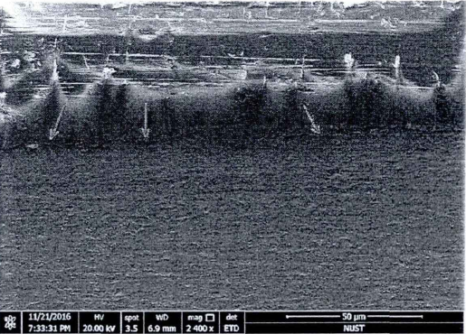
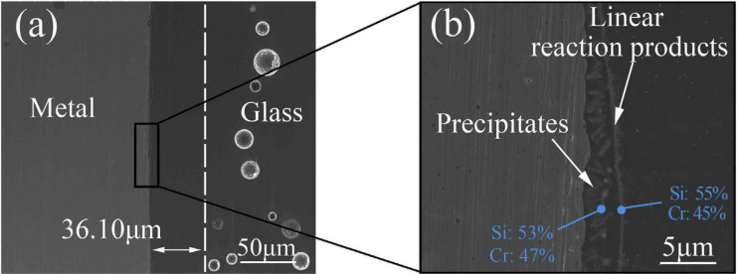
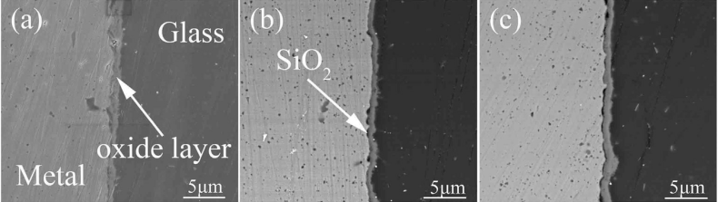
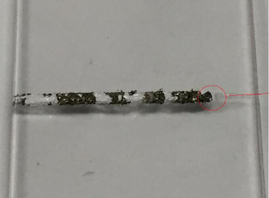
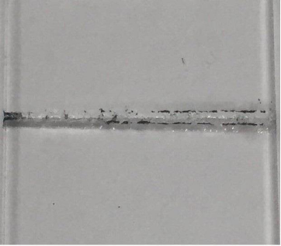
先进连接方法介绍
国内外研究现状
主要研究内容
实践案例
金属表面存在氧化物有助于与玻璃连接
金属表面氧化程度对连接效果影响显著
图1-9 经过氢氟酸腐蚀后的TC4钛合金/玻璃阳极键合的接头界面形貌
TC4表面的薄氧化物层一方面可以与玻璃互溶，实现TC4与玻璃的稳固连接，另一方面金属化合物与玻璃的化学键性相似，可以提高玻璃在TC4表面的润湿性
图1-11 未预氧化处理的304不锈钢与玻璃连接接头SEM图像
(a)
(b)
(a)30min (b)45min (c)60min
(a)激光预氧化
(b)未激光预氧化
图1-12 1000℃ 预氧化处理的304不锈钢与玻璃连接的接头SEM图像
图1-10 TC4/玻璃激光焊玻璃侧断口形貌
未预氧化或氧化时间较短时，接头纯金属与玻璃间会出现较大的局部应力。氧化时间过长时，氧化层会出现分层现象，导致接头强度降低。氧化温度和时间都影响金属与玻璃的连接效果
使用激光对金属预氧化后玻璃侧金属残留明显多于未激光预氧化的试样。表明金属表面有氧化物时连接效果更好
03
01

Slide 8
CONTENTS
目录
1 先进连接方法介绍
2 金属与玻璃连接的国内外研究现状
HIT
3 Ti/K9玻璃和TC4/K9玻璃扩散焊工艺及机理研究
4 金属与玻璃连接实践——以望远镜为例

Slide 9

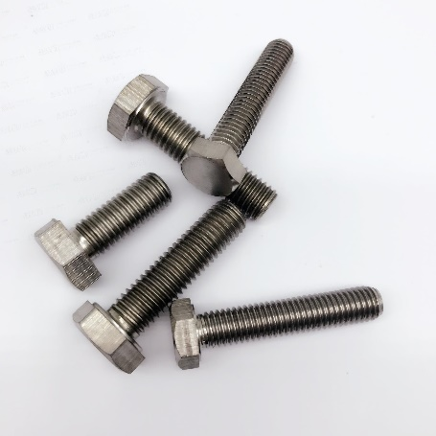
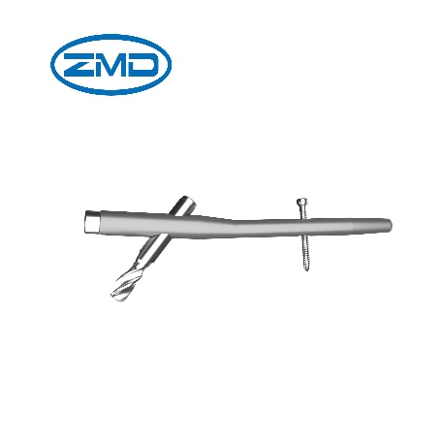
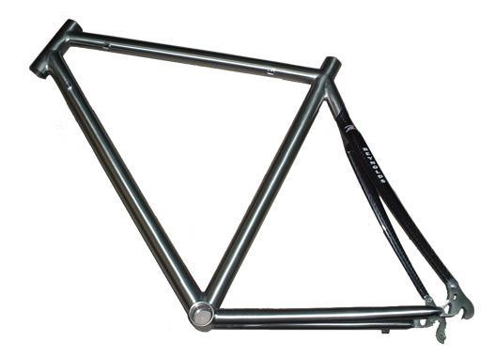
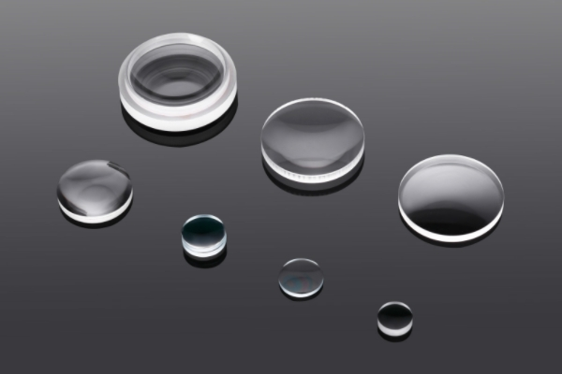
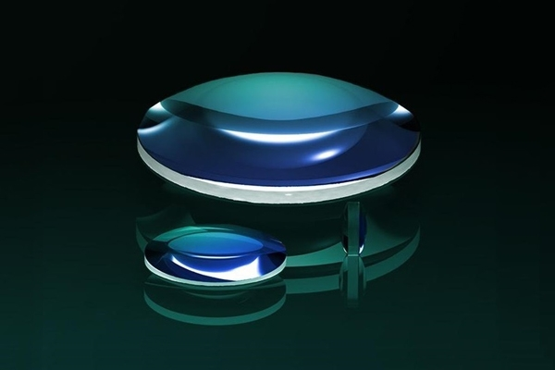
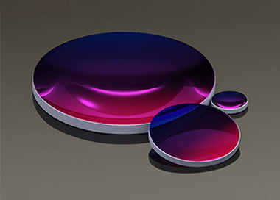
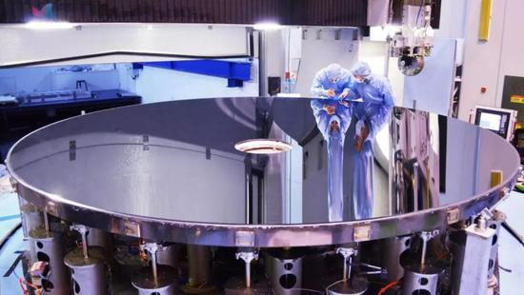
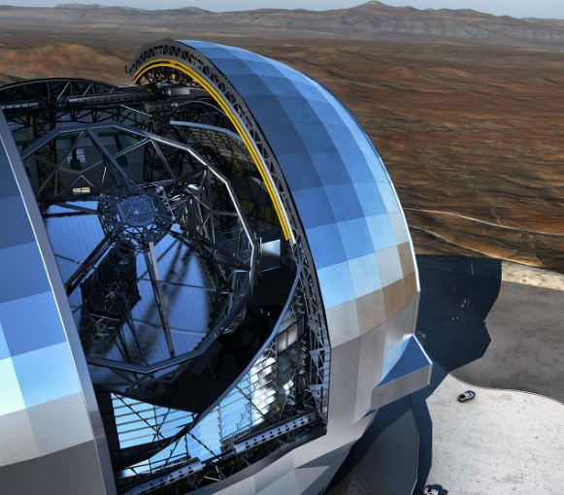
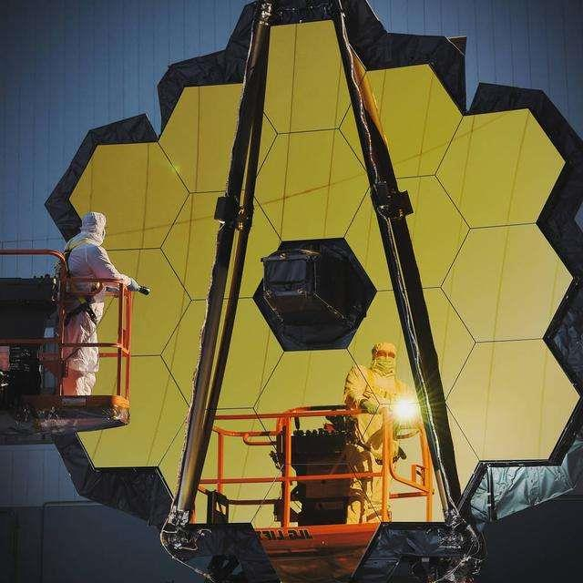


课题背景及意义
国内外研究现状
主要研究内容
TC4钛合金与K9玻璃具有良好性能，适合作为航空航天材料
TC4钛合金
K9光学玻璃
(a) 航天器TC4螺栓 (b)TC4骨支架 (c)TC4自行车架
图1-2 K9光学玻璃制品
图1-1 TC4钛合金应用广泛
低密度
4.51 g/cm³
高比强度
23.5 N/m²
线膨胀系数
8.6 /10⁻⁶ ·℃⁻¹
线膨胀系数
7.1 /10⁻⁶ ·℃⁻¹
低密度
2.51 g/cm³
高硬度(HK)
610 kg/mm²
高软化点
719 ℃
有利于异种材料连接
卫星
天文望远镜
…
应用于
平面反射镜
满足大尺寸、轻量化、高平整度等要求
(a) 我国4.03米大口径反射镜
(b)欧洲E-ELT望远镜巨大主反射镜
(c)JMST太空望远镜超大反射镜
TC4钛合金
K9玻璃
图1-3 大口径平面反射镜
扩散焊
01

Slide 10
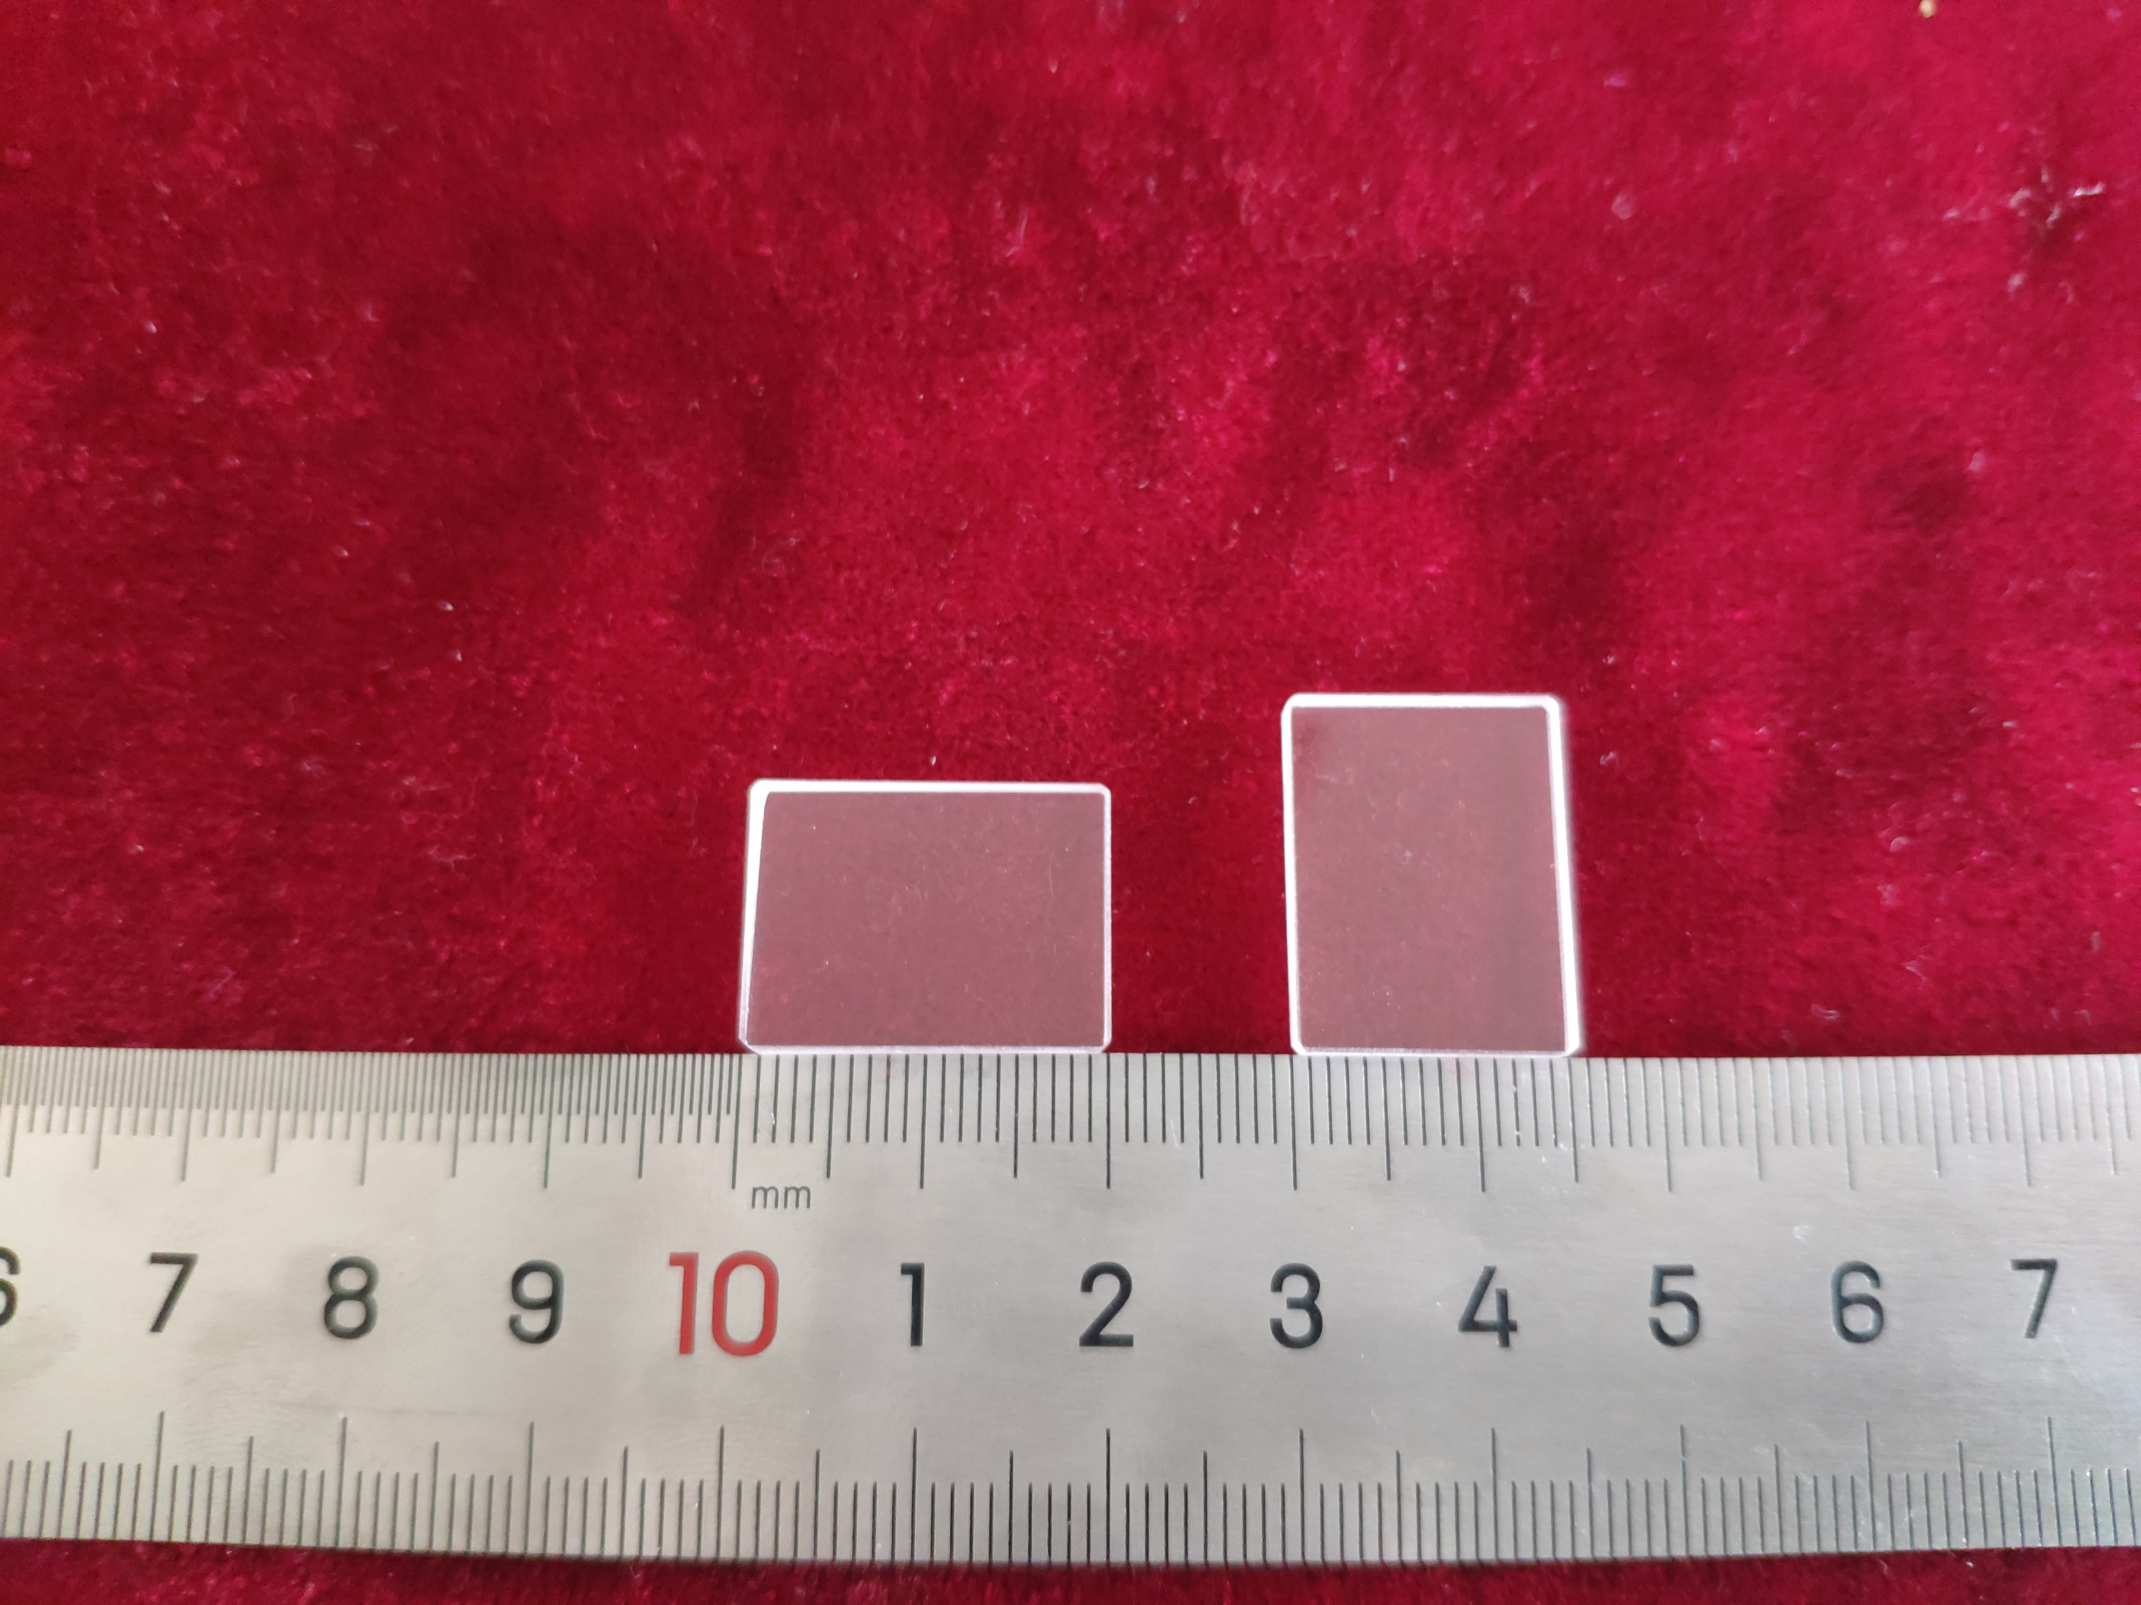
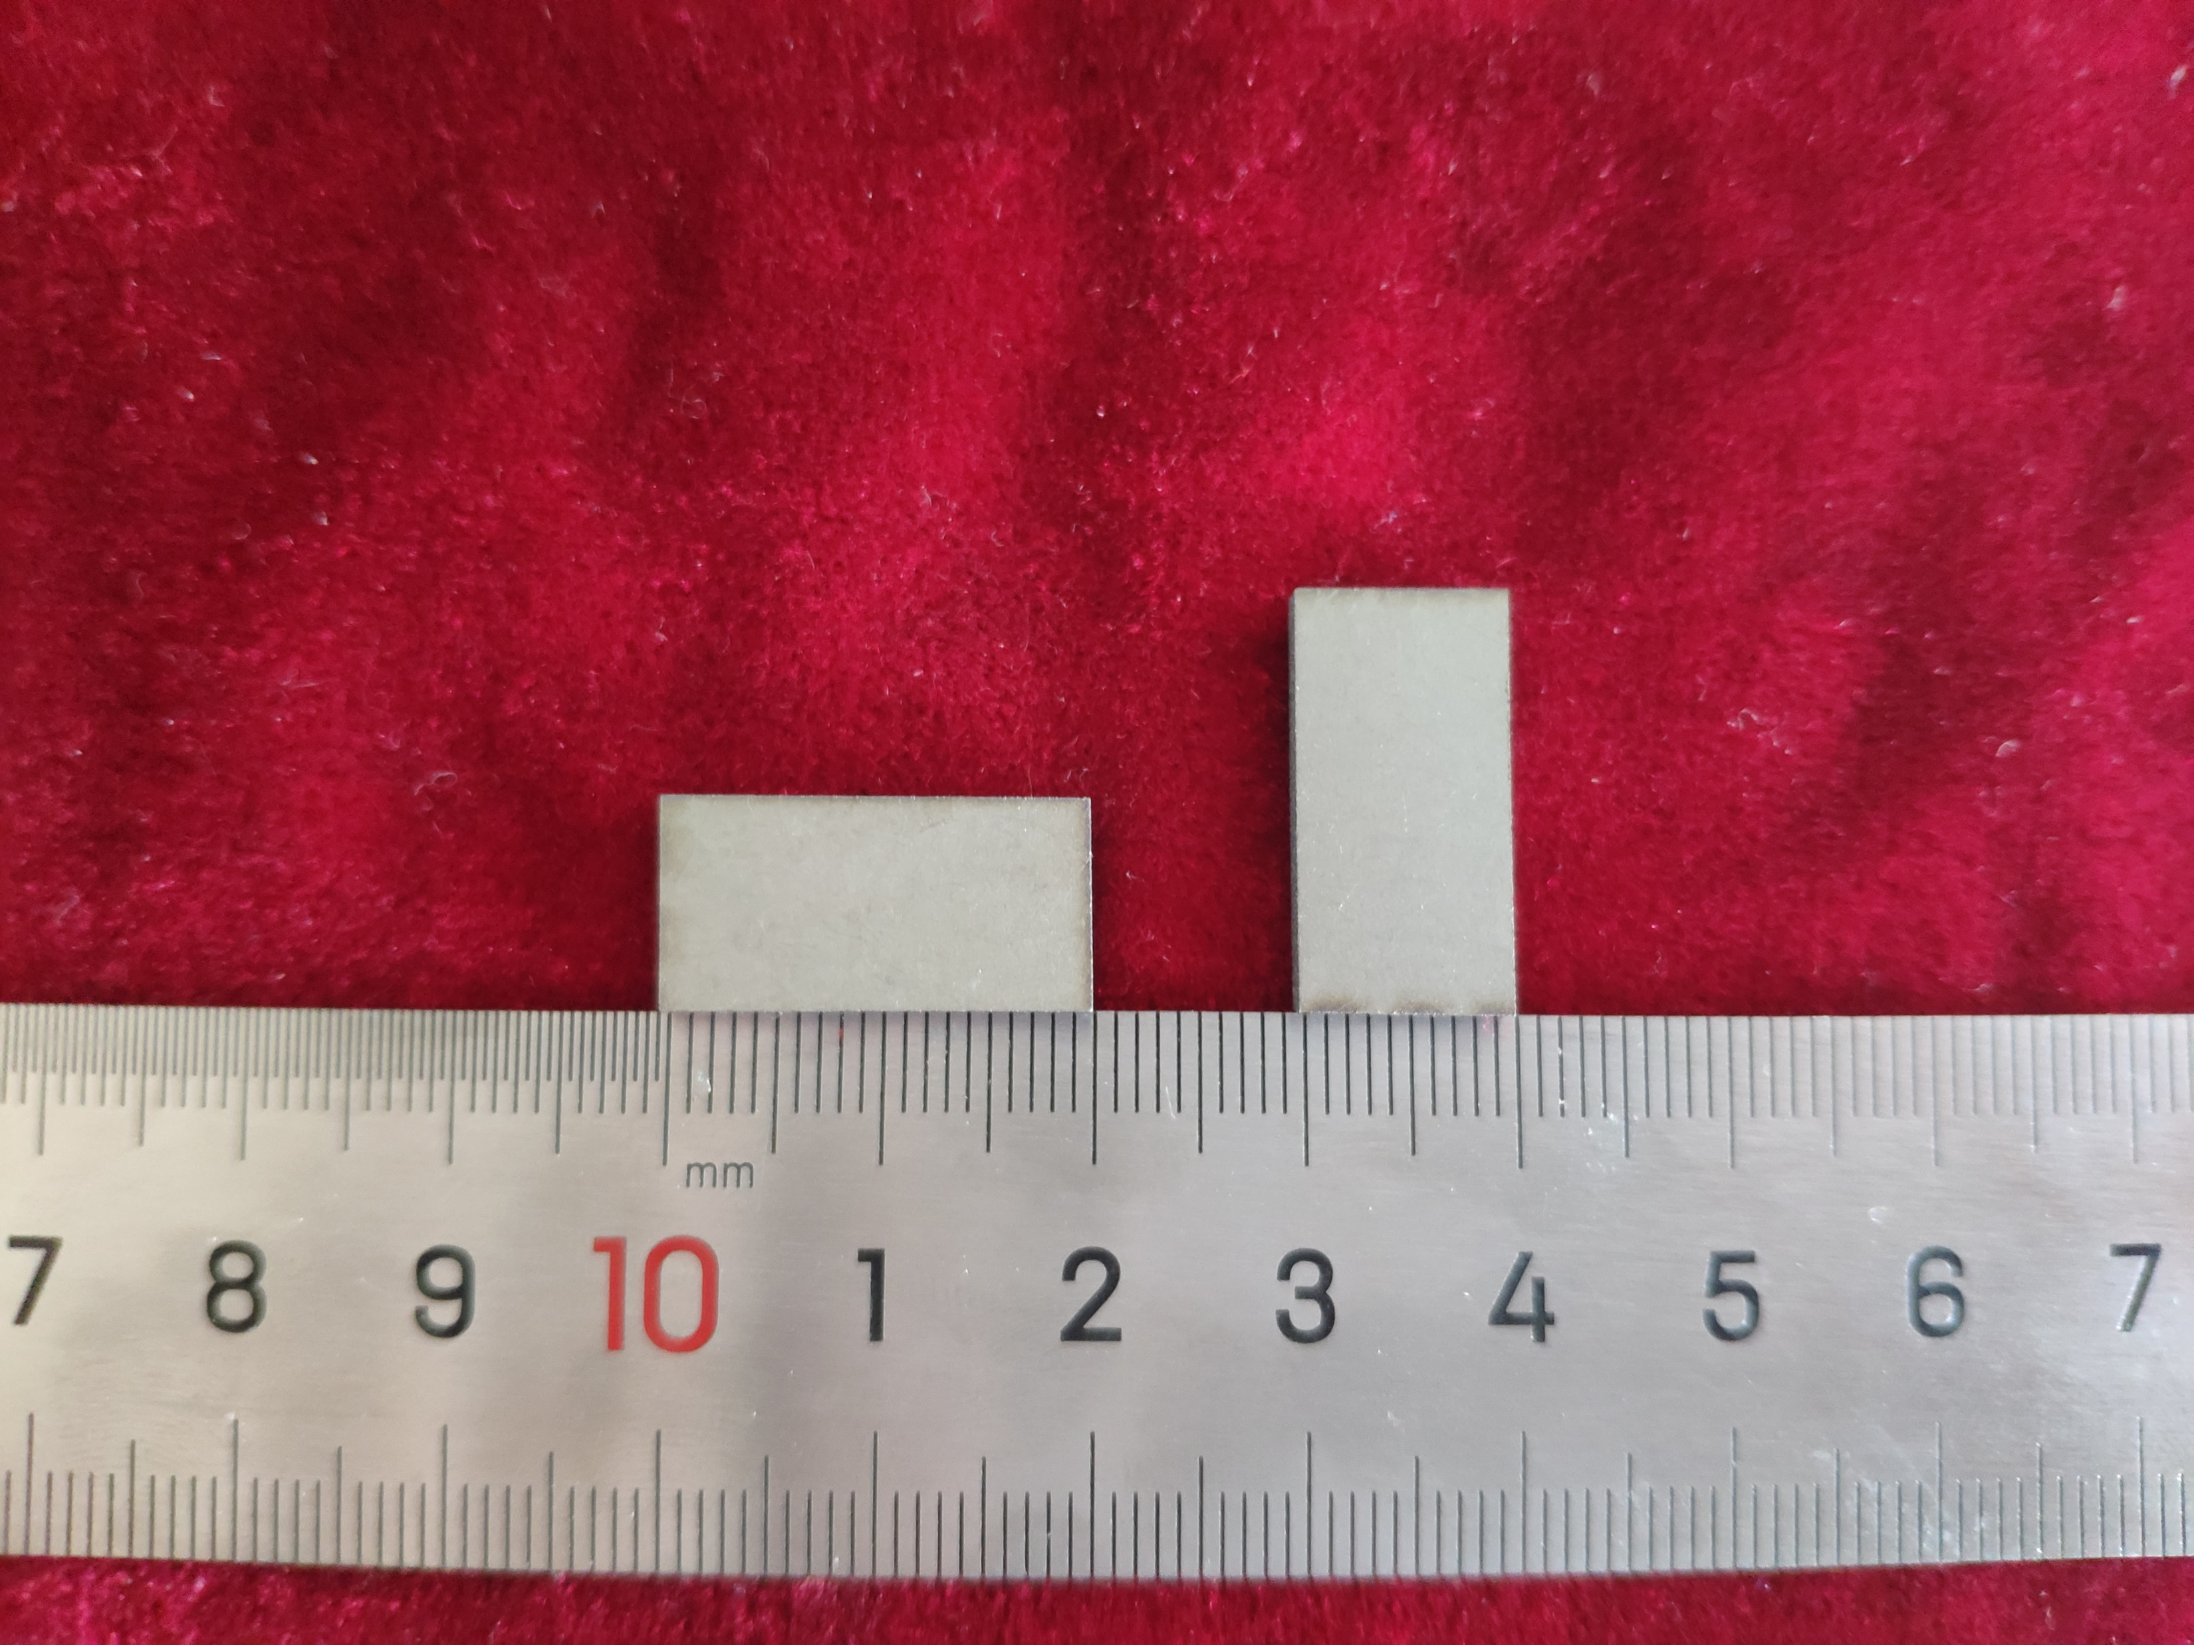
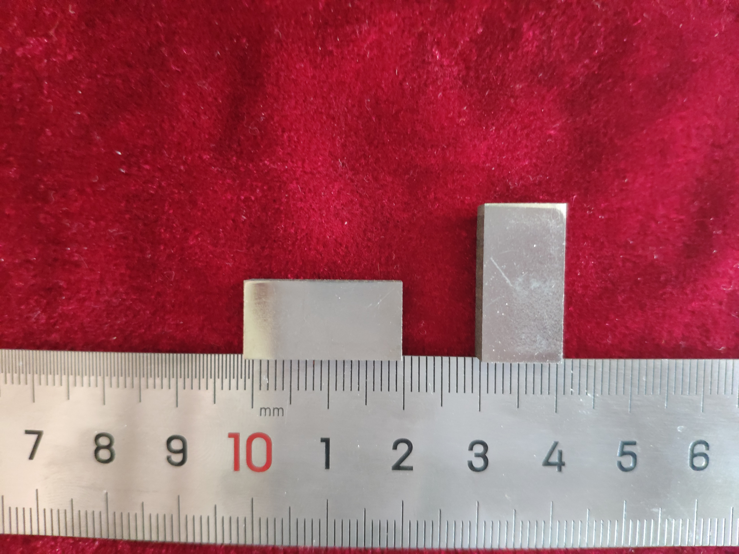
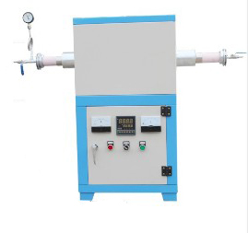
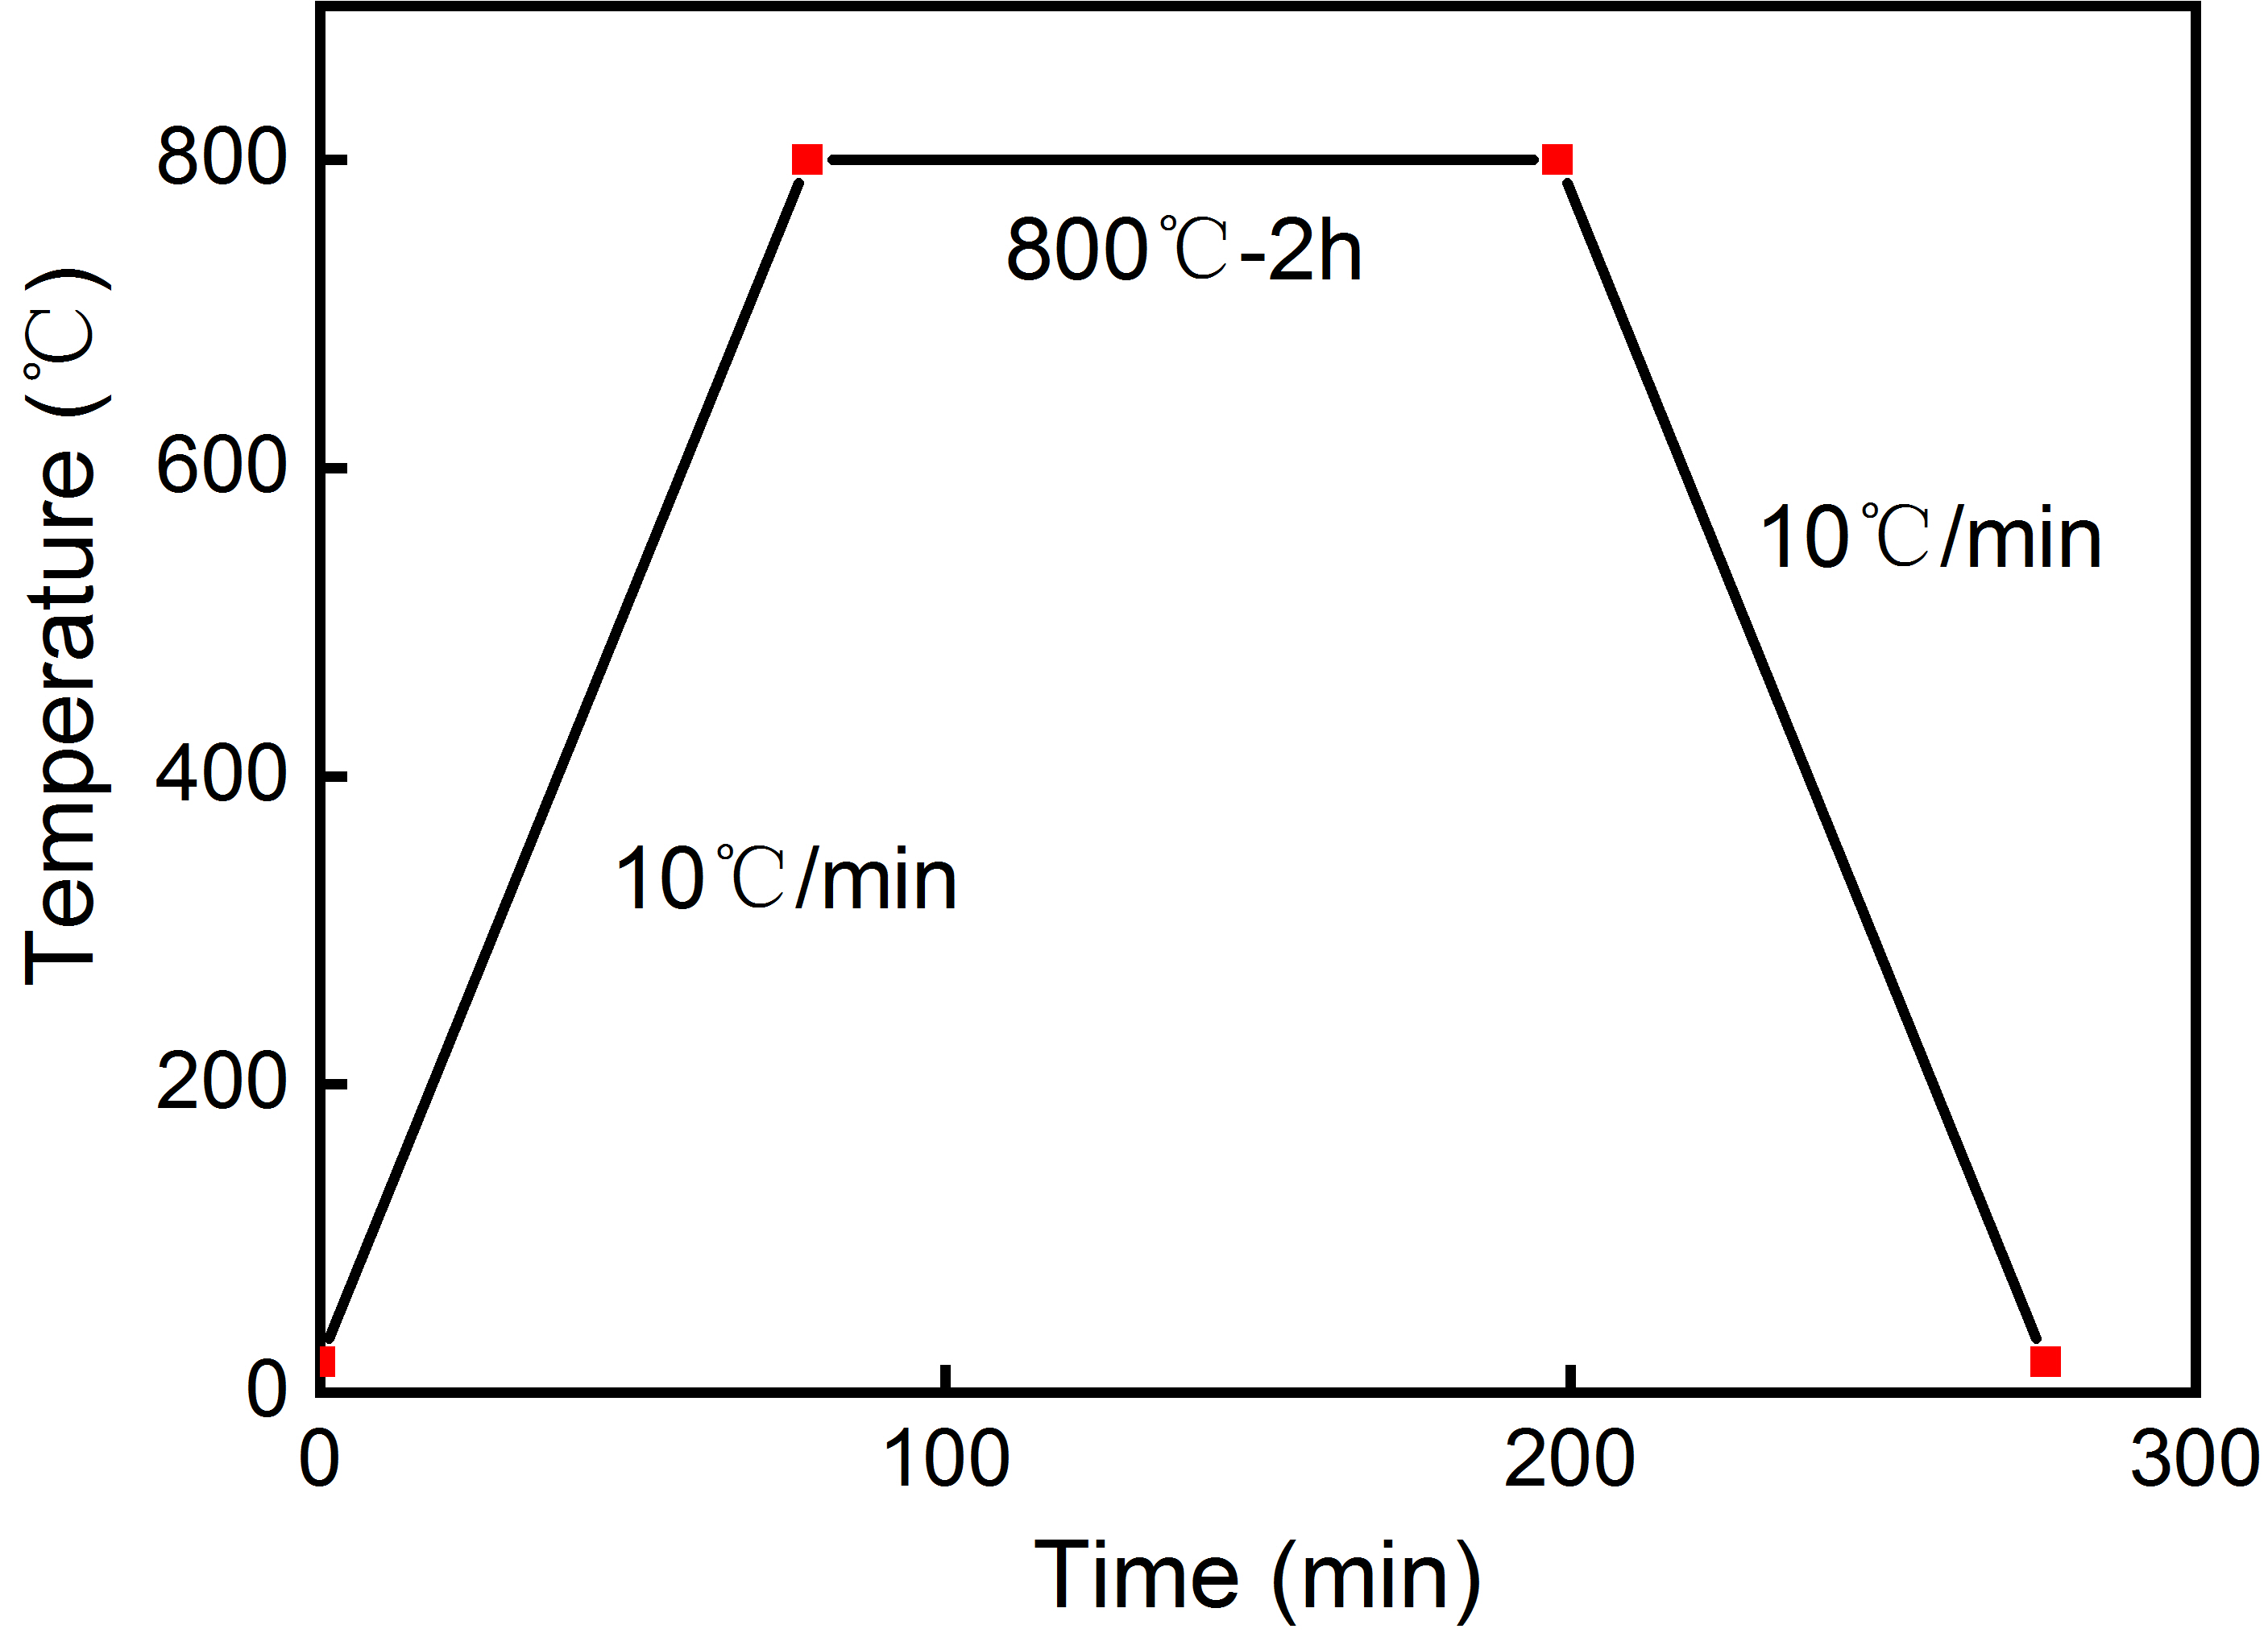
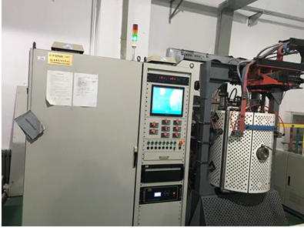
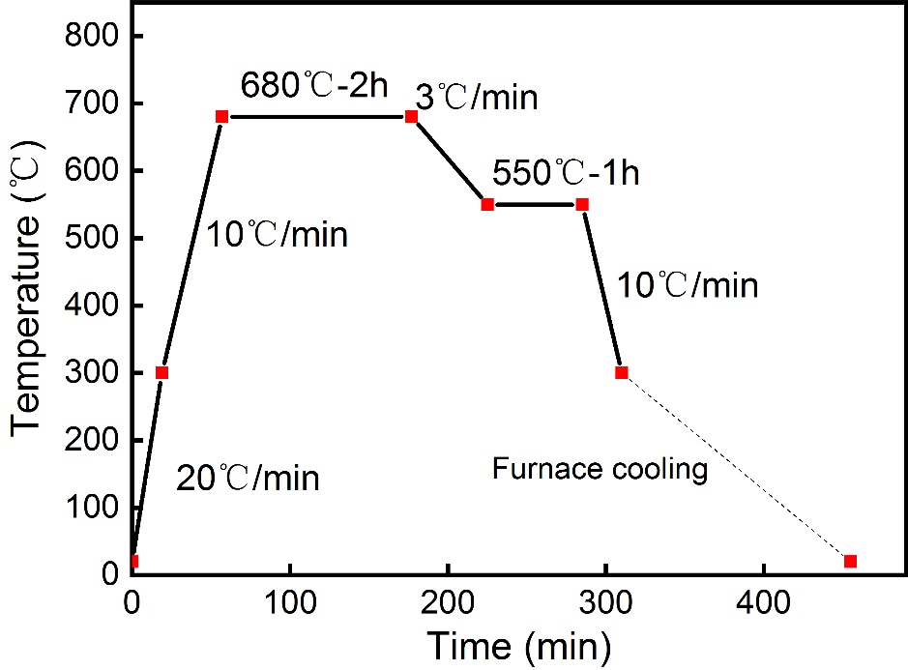
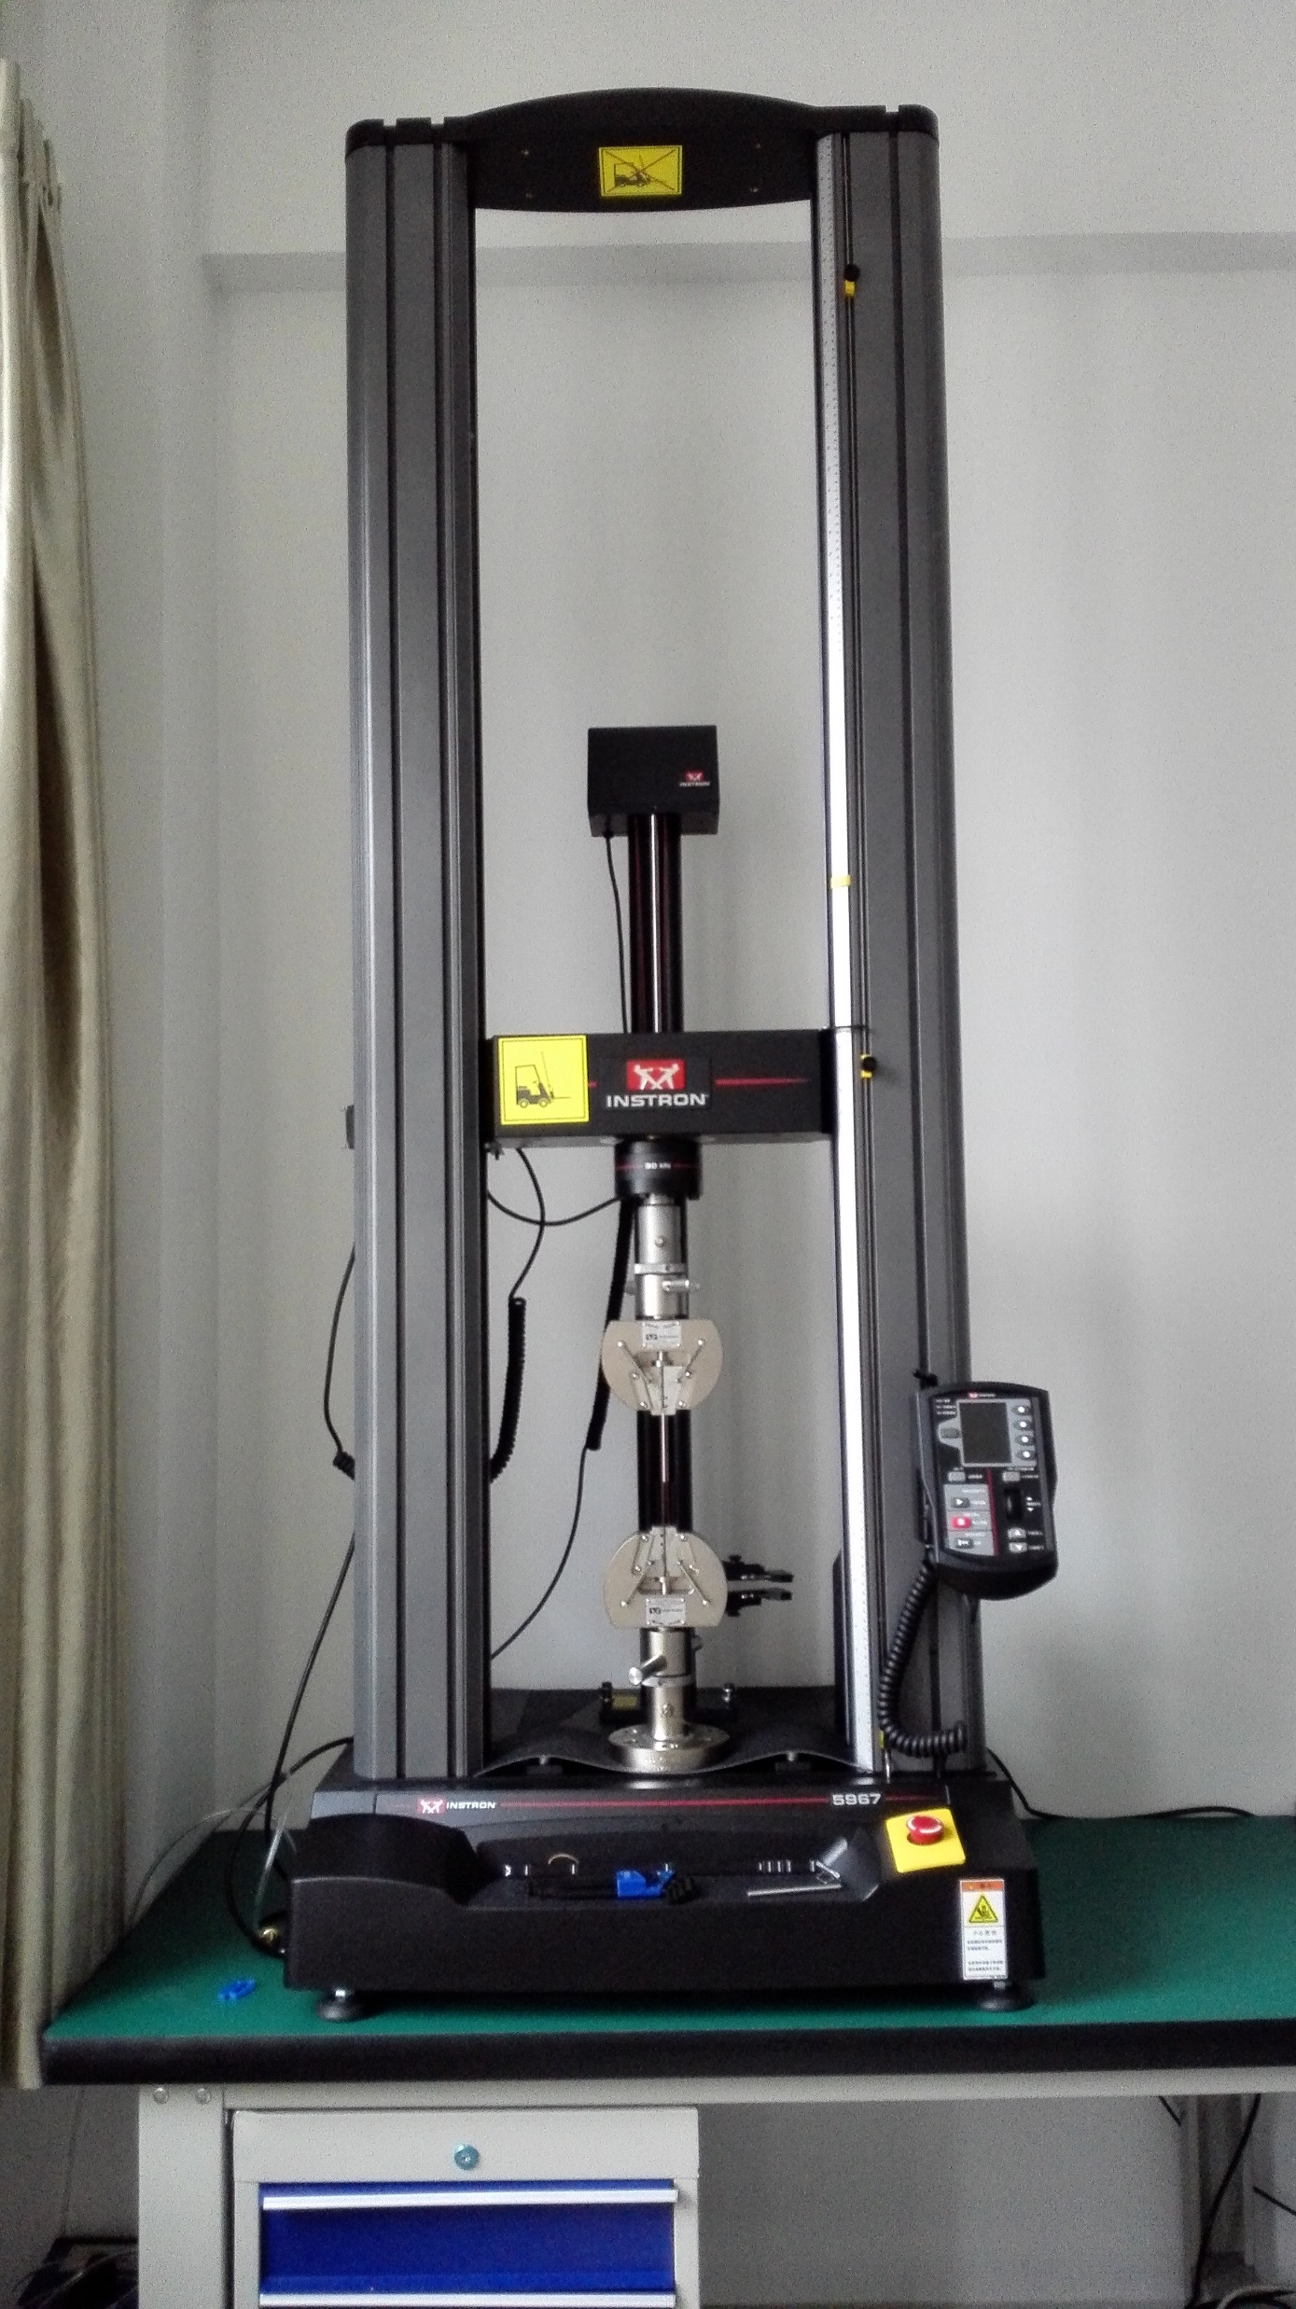
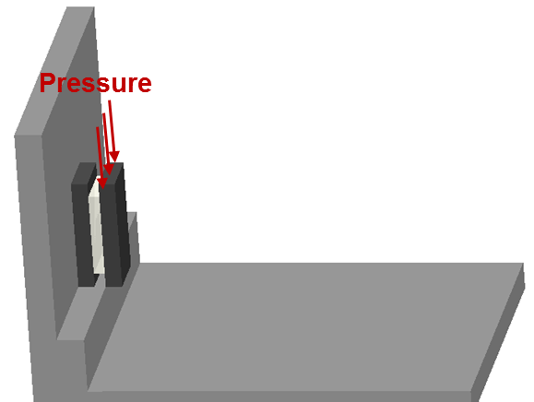
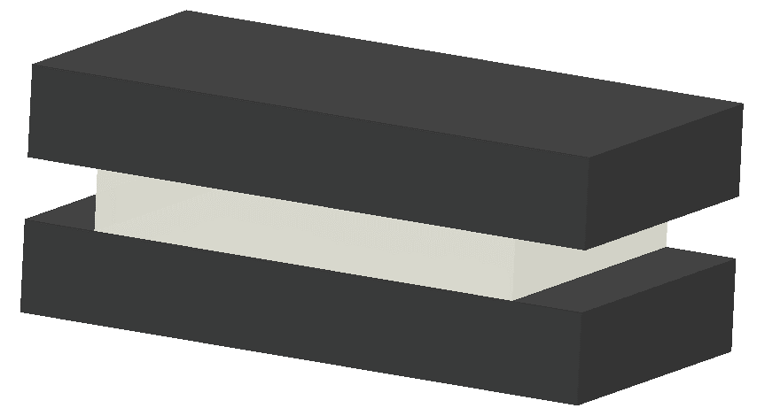
先进连接方法介绍
国内外研究现状
主要研究内容
实践案例
试验材料
氧化试验
(a) K9玻璃 (b)TC4钛合金 (c)工业纯钛
图2-2 真空气氛管式炉
图2-3 氧化温度曲线
图2-1 试验材料
扩散焊试验
剪切试验
图2-4 真空扩散焊接机
图2-5 试样装配示意图
图2-6 扩散焊温度曲线
图2-7 万能材料试验机
图2-8 剪切试验示意图
分析表征设备
模拟计算软件
光学显微镜、场发射扫描电子显微镜、透射电子显微镜、X射线衍射仪
ABAQUS、Pro/E
05

Slide 11
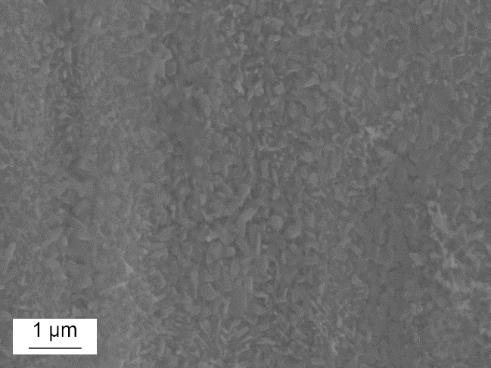
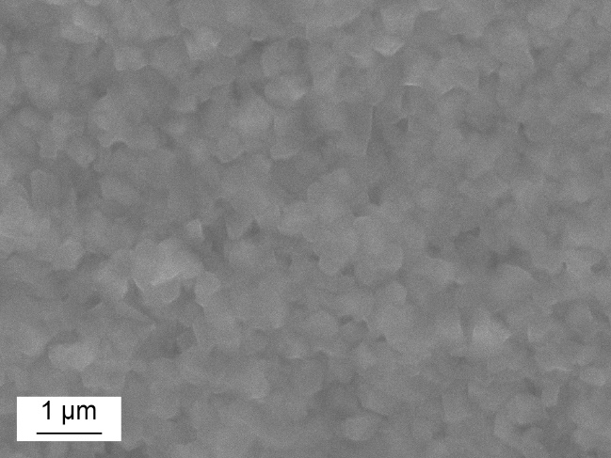
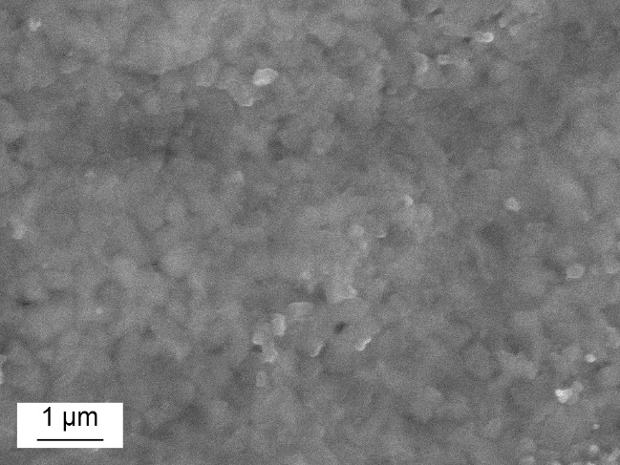
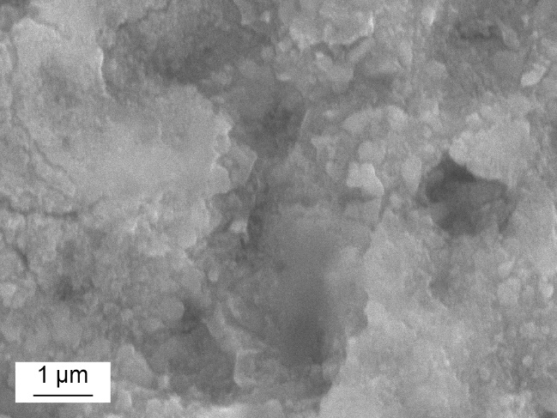
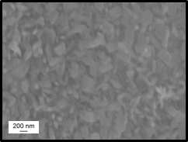
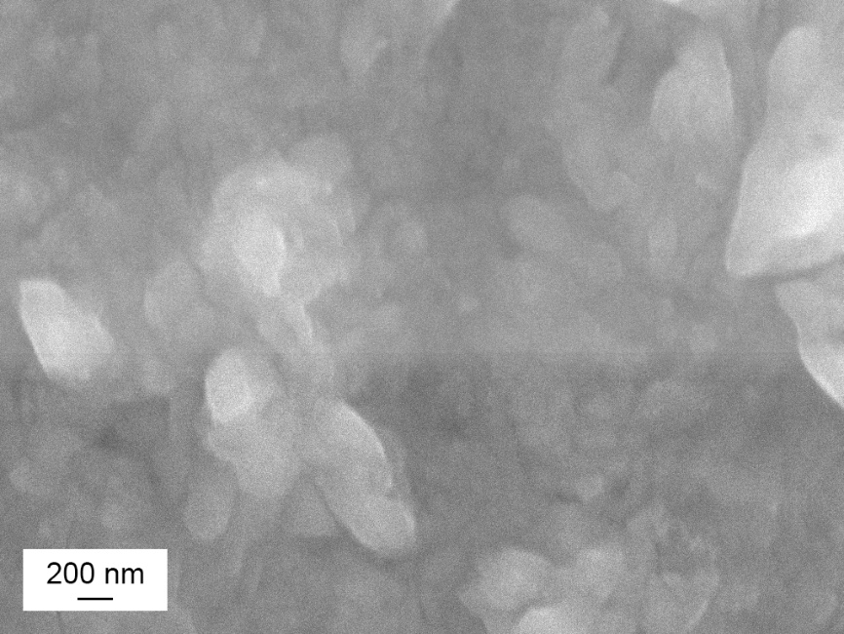
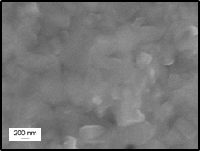
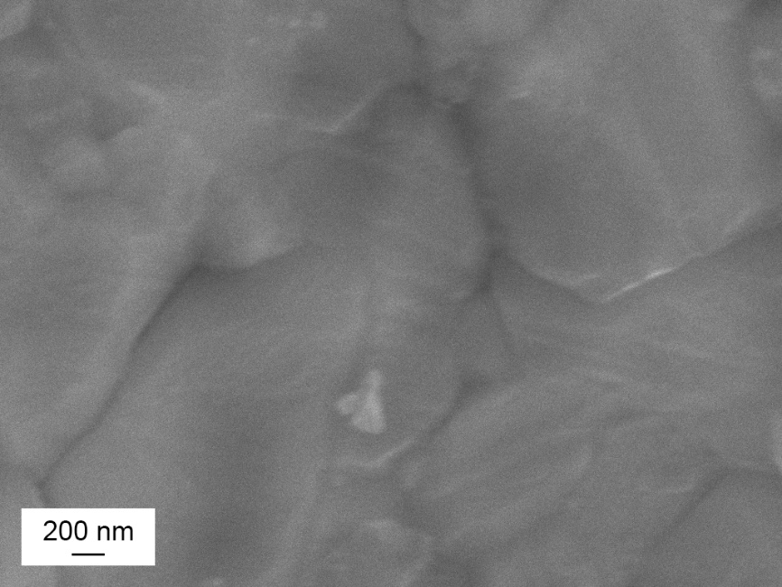
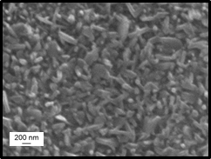
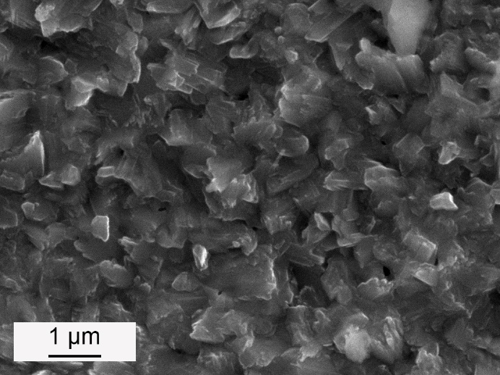






氧化温度研究
氧化时间研究
氧化机理研究
氧化温度对Ti和TC4氧化层表面形貌的影响
Ti
TC4
(a)750℃
(b)850℃
(c)950℃
(d)1050℃
(a)700℃
(b)800℃
(c)900℃
(d)1000℃
图3-1 不同温度下氧化 2h 时Ti和TC4表面氧化层SEM图像
对比Ti和TC4的氧化层形貌可知，两者的形貌变化规律基本相同。相较于Ti，TC4氧化层晶粒之间的孔隙更大。当氧化温度过高时，Ti和TC4氧化层会产生裂纹，甚至造成脱落。
06

Slide 12







氧化温度研究
氧化时间研究
氧化机理研究
氧化温度对Ti和TC4氧化层厚度的影响
Ti
图3-3 不同温度下Ti和TC4表面氧化层厚度
随着温度升高，Ti和TC4氧化层厚度不断增加，在800°C时氧化层过薄，在1000°C时氧化层内部出现孔洞，结构疏松。900°C氧化时氧化层厚度最佳
TC4
(a)800℃
(b)900℃
(c)1000℃
图3-2 温度对Ti和TC4表面氧化层厚度的影响
07

Slide 13







氧化温度研究
氧化时间研究
氧化机理研究
氧化时间对Ti和TC4氧化层表面形貌的影响
Ti
TC4
图3-5 900°C氧化6hTC4氧化层低倍照片
(a)2h
(b)4h
(c)6h
图3-4 900°C氧化不同时间时Ti和TC4表面氧化层SEM图像
随着氧化时间延长，Ti和TC4氧化层晶粒尺寸不断增大，平整度提高。与Ti相比，TC4表面晶粒更加细小且存在微小孔隙。在氧化6h时，TC4表面氧化层会发生脱落。
08

Slide 14







氧化温度研究
氧化时间研究
氧化机理研究
氧化时间对Ti和TC4氧化层厚度的影响
Ti
图3-7 不同时间下Ti和TC4表面氧化层厚度
随着时间延长，Ti和TC4氧化层厚度不断增加。在氧化4h时，氧化层均匀平整，且与基体连接紧密。
TC4
(a)800℃
(b)900℃
(c)1000℃
图3-6 时间对Ti和TC4表面氧化层厚度的影响
09

Slide 15




氧化温度研究
氧化时间研究
氧化机理研究
不同氧化温度下Ti和TC4氧化层物相组成
不同氧化时间下Ti和TC4氧化层物相组成
(a) Ti
(b) TC4
(a) Ti
(b) TC4
图3-8 不同温度氧化4h时Ti和TC4氧化层XRD结果
图3-9 900°C氧化不同时间时Ti和TC4氧化层XRD结果
800°C氧化时，Ti和TC4未被充分氧化，表面仍检测到少量Ti元素，主要氧化产物为Ti₆O；
900°C氧化时，主要氧化产物为Ti₆O、Ti₃O和TiO等低价氧化物；
1000°C氧化时，Ti₆O和TiO的含量明显降低，TiO₂的含量明显升高
氧化2h时，Ti和TC4表面主要为Ti₆O、Ti₃O和TiO，并且Ti₆O所占比例较大；
氧化4h时，氧化产物与2h类似，但Ti₃O和TiO的含量略有增大；
氧化6h时，表面低价Ti-O化合物占比减少，TiO₂成分有明显增加
随着氧化温度升高和时间延长，Ti和TC4表面首先出现低价Ti-O化合物，之后这些化合物进一步氧化形成TiO₂
10

Slide 16





氧化温度研究
氧化时间研究
氧化机理研究
Ti元素的氧化机理
A
图3-11 O含量对Ti-O物相的影响
B
图3-10 Ti氧化过程热力学计算结果
Al₃Ti₅O₂
Ti与O的反应方程式可归纳如下
$xT_{i}+\frac{y}{2}O_{2}⟺{Ti}_{x}O_{y}$(3-1)
图3-13 TC4氧化层透射电镜图像
(a)明场像； (b)选区电子衍射； (c)高分辨图像； (d)FFT； (e)IFFT
图3-12 不同处理方式下TC4表面物相组成
(a)未处理； (b)氧化后打磨；
(c)氧化后放置30天； (d)空气环境氧化
氧化过程中，TC4表面会形成多种Ti-O化合物。在900°C氧化4h时，TC4表面主要由Ti₆O、Ti₃O、TiO构成，这些低价Ti-O化合物具有还原性，有利于与玻璃发生冶金反应。
11

Slide 17






氧化温度研究
氧化时间研究
氧化机理研究
Al和V元素的氧化机理
Ti
Al
Al enriched area
Spot 1
Spot 2
Spot 1
Spot 2
Al enriched area
Spot 3
O
V
图3-14 TC4氧化层截面SEM图像
图3-15 TC4氧化层表面SEM图像
表3-1 图3-13EDS结果
表3-2 图3-14EDS结果
Spot | Atomic(%)
 | Ti | Al | V | O
1 | 82.21 | 6.80 | 3.63 | 6.45
2 | 58.70 | 11.24 | 1.64 | 28.42
3 | 65.17 | 6.89 | 1.97 | 25.97
Spot | Atomic(%)
 | Ti | Al | V | O
1 | 49.40 | 4.82 | 1.01 | 44.77
2 | 71.52 | 12.91 | 2.37 | 13.20
图3-16 TC4氧化层面扫描
800°C氧化时，在TC4表面生成Al₃Ti₅O₂，之后随着温度升高和时间延长，Al元素在氧化层内侧富集。
V会与O形成V₂O₅，V₂O₅会在700°C以上迅速挥发，导致氧化层V元素含量减少。
图3-17 V元素氧化热力学计算结果
12

Slide 18












扩散焊温度研究
扩散焊压力研究
扩散焊机理研究
扩散焊温度对接头显微形貌的影响
(a) Ti/K9玻璃
(b) TC4/K9玻璃
图4-1 680°C扩散焊时接头SEM图像
(a) Ti/K9玻璃
(b) TC4/K9玻璃
图4-2 700°C扩散焊时接头SEM图像
680°C扩散焊时，接头存在裂纹；700°C扩散焊时，界面致密均匀，连接效果良好

Slide 19







扩散焊温度研究
扩散焊压力研究
扩散焊机理研究
扩散焊温度对接头显微形貌的影响
(a) Ti/K9玻璃
(b) TC4/K9玻璃
图4-3 720°C扩散焊时接头SEM图像
720°C扩散焊时，金属氧化层及接头出现微小孔洞，结构疏松
随着扩散焊温度升高，Ti/K9玻璃和TC4/K9玻璃界面元素扩散距离逐渐增大。TC4中富Al层会阻碍玻璃侧Si元素扩散，因此TC4/K9玻璃界面元素扩散距离较短。
图4-4 不同温度下界面元素扩散距离

Slide 20








扩散焊温度研究
扩散焊压力研究
扩散焊机理研究
扩散焊温度对接头剪切强度和断口形貌的影响
Ti
K9 Glass
Ti
Recessed area
(a) Ti/K9玻璃
Recessed area
TC4
Recessed area
(b) TC4/K9玻璃
图4-6 接头平均剪切强度
随温度升高，接头平均剪切强度先升高后降低。
(a) 680°C
(b) 700°C
(c) 720°C
图4-5 不同焊接温度下金属/玻璃接头

Slide 21

















扩散焊温度研究
扩散焊压力研究
扩散焊机理研究
扩散焊压力对接头显微形貌的影响
Ti
TC4
Crack
2500Pa
4500Pa
6500Pa
图4-7 700°C不同焊接压力下金属/玻璃接头
在700°C扩散焊，加压2500Pa时，Ti/K9和TC4/K9玻璃接头未形成有效连接，界面存在明显裂纹，仅在很小的区域形成连接；加压4500Pa时，界面致密平整，连接良好；由于TC4氧化层晶粒比Ti的细小，在加压6500Pa时，Ti/K9玻璃界面出现弯曲，而TC4/K9玻璃界面连接较好。

Slide 22






扩散焊温度研究
扩散焊压力研究
扩散焊机理研究
扩散焊压力对接头剪切强度和断口形貌的影响
Ti
Ti
(a) Ti/K9玻璃
TC4
Recessed area
(b) TC4/K9玻璃
图4-9 接头平均剪切强度
随压力升高，接头平均剪切强度先升高后降低。
(a) 2500Pa
(b) 4500Pa
(c) 6500Pa
图4-8 不同焊接压力下金属/玻璃接头

Slide 23









扩散焊温度研究
扩散焊压力研究
扩散焊机理研究
元素扩散
Ti
O
Ti
O
Na
Si
K
Al
Si
V
图4-10 Ti/K9玻璃接头线扫描及面扫描结果
图4-11 TC4/K9玻璃接头线扫描及面扫描结果
金属与玻璃接头处，Ti、Si、O、Na和K等元素均发生了一定程度的扩散。主要扩散元素为金属中的Ti和玻璃中的Si，其中Ti元素扩散距离大于Si元素，符合柯肯达尔效应，表明界面处有空位扩散。
TiO
K9玻璃骨架
Ti₃O
图4-12 Ti、Si元素扩散示意图

Slide 24









扩散焊温度研究
扩散焊压力研究
扩散焊机理研究
化合反应
(a)
(b)
(c)
7.8 μm
6.6 μm
A
B
C
(d)
A
(e)
B
(f)
C
(a) 扩散焊前
(a) 扩散焊后
图4-13 TC4氧化层厚度
金属表面氧化层厚度减小，表明氧化层会与玻璃发生冶金反应。
Amorphous layer
Reaction layer
Oxide layer of TC4
(a) HRTEM; (b)(c)SAED; (d) ~(f)FFT
图4-15 TC4/K9玻璃接头HRTEM及SAED结果
${Ti}_{x}O+SiO_{2}→{Ti}_{5}{Si}_{3}+O_{2}$ (4-1)
${Ti}_{x}O+SiO_{2}→{TiSi}_{2}+O_{2}$ (4-2)
K9 Glass
TC4/K9玻璃界面形成一层170nm的反应层和一层100nm的非晶层，界面由非晶态逐渐向晶态过渡，并有Ti₅Si₃和TiSi₂等新相生成。
图4-14 TC4/K9玻璃接头TEM明场像

Slide 25



扩散焊温度研究
扩散焊压力研究
扩散焊机理研究
机理示意图

Slide 26
CONTENTS
目录
1 先进连接方法介绍
2 金属与玻璃连接的国内外研究现状
HIT
3 Ti/K9玻璃和TC4/K9玻璃扩散焊工艺及机理研究
4 金属与玻璃连接实践——以望远镜为例

Slide 27



先进连接方法介绍
国内外研究现状
主要研究内容
实践案例
开普勒太空望远镜（Kepler Space Telescope）
ULE玻璃
Invar36合金
KST主反射镜
开普勒太空望远镜
环氧树脂粘合剂
开普勒太空望远镜由NASA研制的世界首个用于探测太阳系外类地行星的太空望远镜，2009 年由德尔塔运载火箭送入太空。由于其工作在太阳轨道，可不受地球遮蔽持续进行观测工作。在轨期间，KST 对天鹅座和天琴座中约 10 万个恒星系统进行了观测，最终于 2018 年 10 月 30 日燃料耗尽
粘合剂弹性模量光学试片
KST 拥有一块 1.4 m 口径的主反射镜，如图所示。该反射镜镜坯采用一块美国康宁公司生产的超低膨胀玻璃。由于其采用六边形减重孔，背部封闭式的轻量化结构，其轻量化率高达 86%，重量仅为 87 kg，面密度度低于 50 kg/m²。
03
01

Slide 28
HIT
恭请各位老师批评指正
日 期： 2022.07.25

